Slide 1

Wireless Control of Autonomous Guided Vehicle Using Reinforcement Learning
2020 IEEE Global Communications Conference

Slide 2

目录
01 背景
02 模型简述
03 问题解析
04 仿真
05 改进与思考
06 参考文献

Slide 3

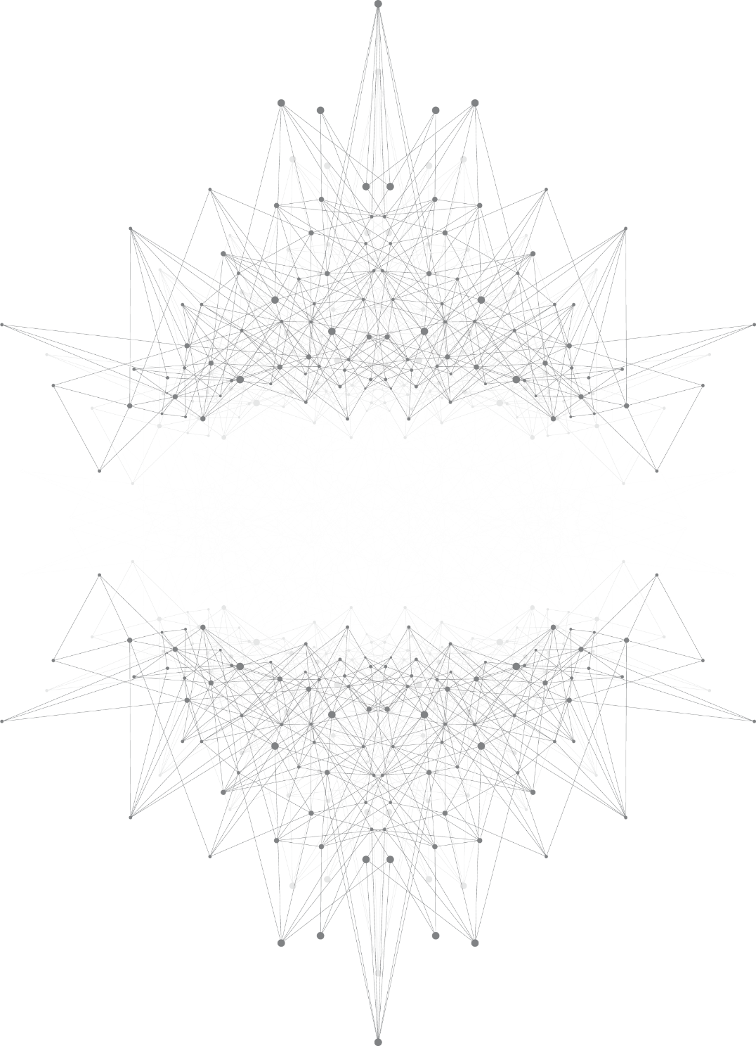
Real-time wireless networked control of an Au-tonomous Guided Vehicle (AGV) from an edge cloud controller is an attractive approach to reduce hardware costs of AGVs.
背景

Slide 4

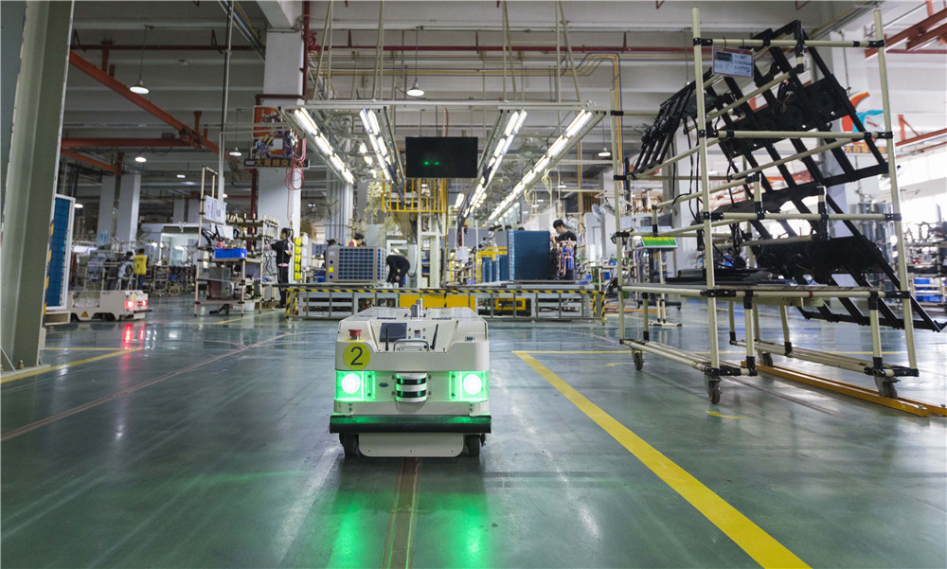
背景
速度: 无人驾驶100公里每小时. AGV 5~10公里每小时入门. 很少有超过30公里每小时的
环境：无人驾驶为开放环境, AGV通常为封闭环境.
扰动: 无人驾驶随时有人干预, AGV通常都是在熟人空间, 也就是人都知道AGV的存在.
-----无人驾驶技术和AGV的控制技术

Slide 5

本节介绍了论文中的数学模型，并横向对照车联网下的一些相似的模型
模型

Slide 6
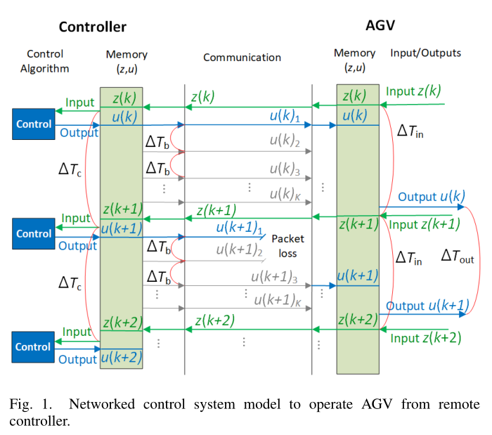
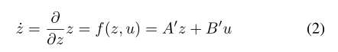
SYSTEM MODEL
传输周期
假设上行链路完美（没有时延和丢包），而下行链路允许有时延和丢包，采样周期不变。

Slide 7
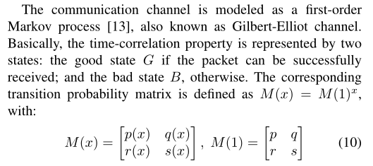
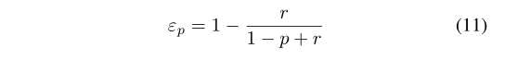
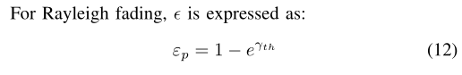
Communication Channel Model
对复杂问题的解耦
平稳分布

Slide 8
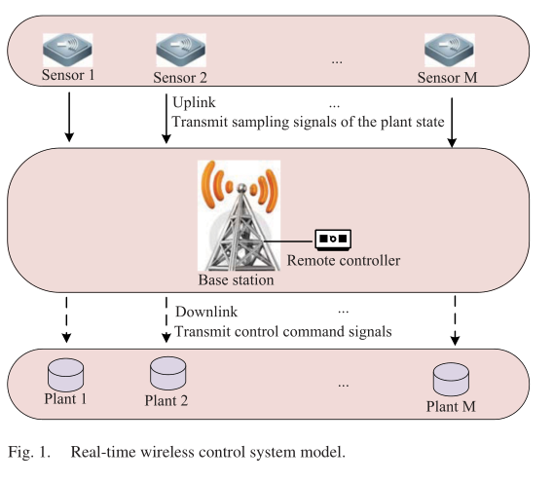
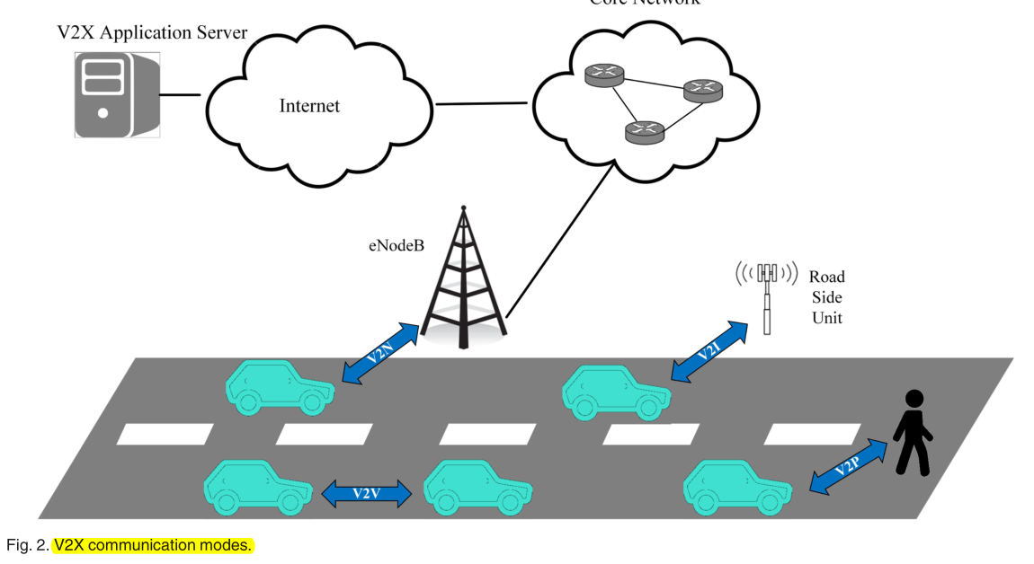
SYSTEM MODEL IN VEHICLES NETWORK
对时延的优化
对资源的优化
[1]Optimizing Resource Allocation in URLLC for Real-Time Wireless Control Systems
[2] Edge-Enabled V2X Service Placement for Intelligent Transportation Systems

Slide 9
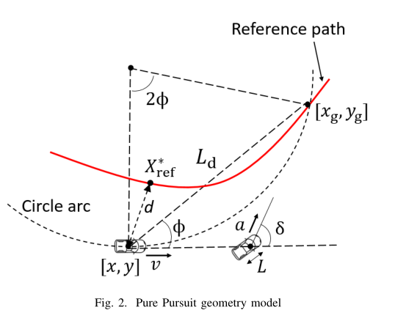
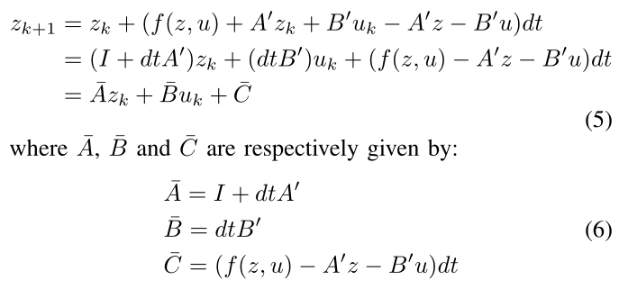
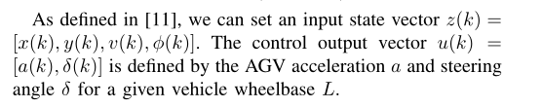
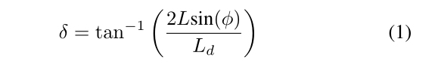
Pure Pursuit AGV Controller

Slide 10
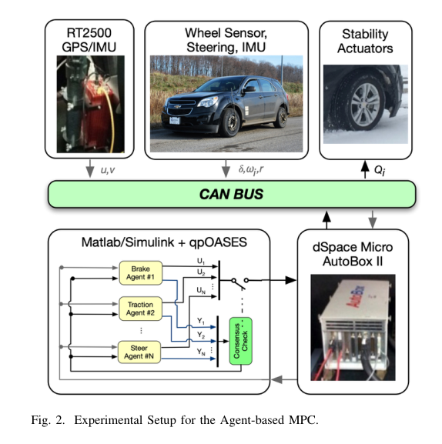
Model Predictive Controller
[3]Agent-based Model Predictive Controller (AMPC) for Vehicular Stability with Experimental Results

Slide 11
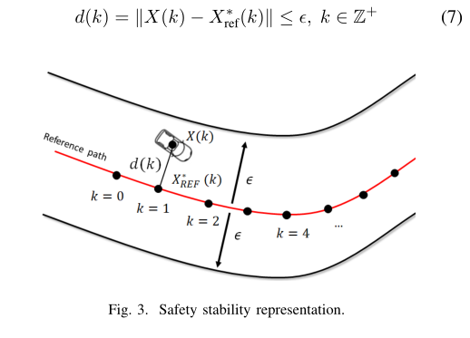
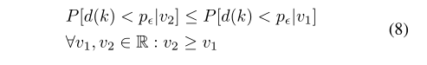
Safety Stability Criteria
使用偏差估计稳定性是一种更简单和直观的方法，这里有两种方法即累计求和和概率法，本文采用后者。
常规的稳定性分析一般采用构造Lyapunov Function 来证明系统函数收敛， Lyapunov Function 的构造相当困难^{[5]} .
[4] Nonlinear and Adaptive Control

Slide 12
1
问题分析
2
实验分析
3
问题公式化
问题解析

Slide 13
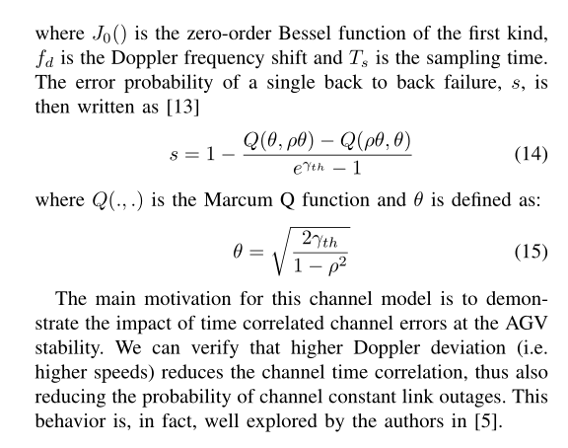
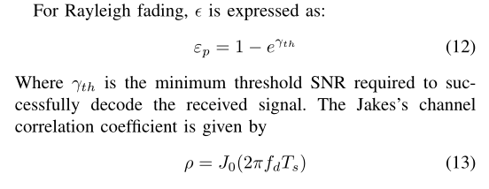
The Impact of Correlated Fading on the AGV Stability
[5] S. Tayade, P . Rost, A. Maeder, and H. D. Schotten, “Cloud control AGV over Rayleigh fading channel – the faster the better,” arXiv:1905.04115,May 2019.

Slide 14
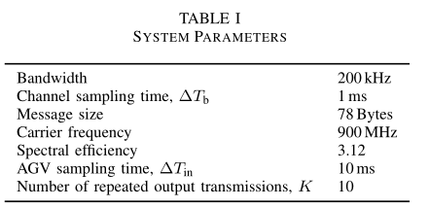
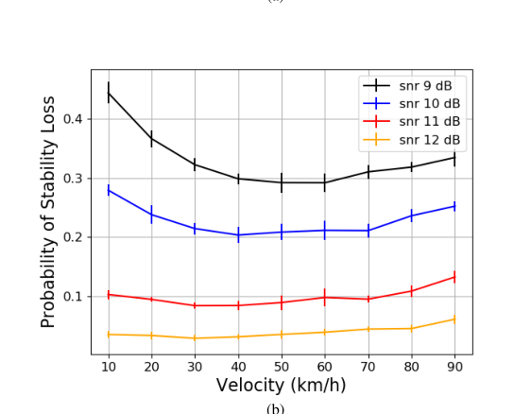
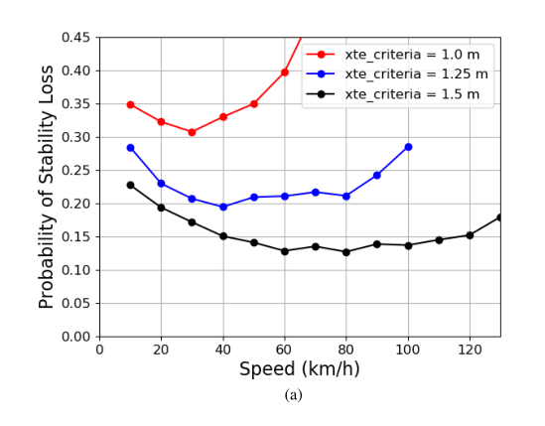
The Impact of Correlated Fading on the AGV Stability

Slide 15
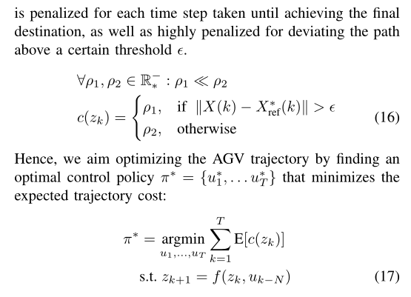
Problem Formulation
处罚
阈值

Slide 16
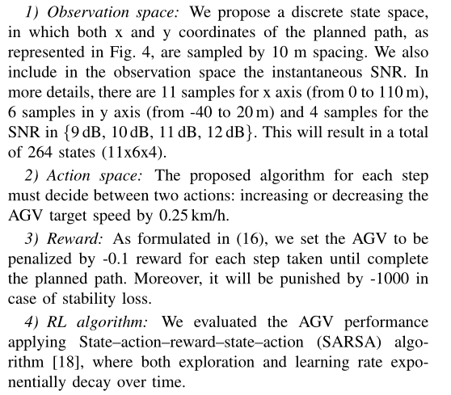
RL Model Configuration

Slide 17
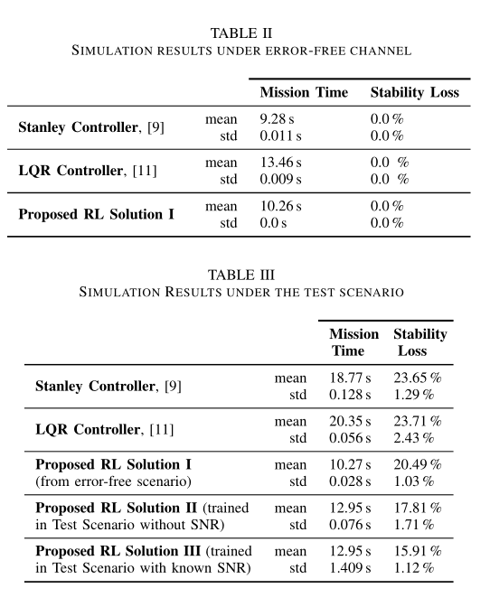
仿真

Slide 18

改进与思考

Slide 19
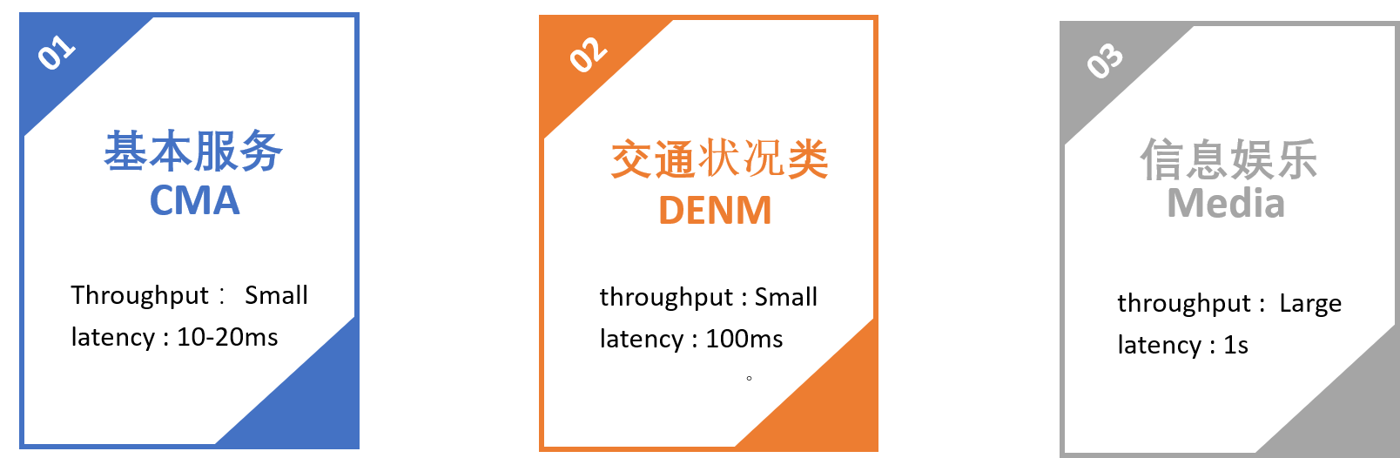
思考与改进
稳定性分析方法，这种方法至少在车联网的路径规划等应用上有参考价值的，并且这个方法比较简单。
信道与车辆速度之间的关联，可以根据车辆的速度选择不同通信策略。
控制器可以进行改变，例如MPC。
按服务分类型选择通信策略

Slide 20
[1] Wireless Control of Autonomous Guided Vehicle Using Reinforcement Learning
[2]Optimizing Resource Allocation in URLLC for Real-Time Wireless Control Systems
[3] Edge-Enabled V2X Service Placement for Intelligent Transportation Systems
[4]Agent-based Model Predictive Controller (AMPC) for Vehicular Stability with Experimental Results
[5] S. Tayade, P . Rost, A. Maeder, and H. D. Schotten, “Cloud control AGV over Rayleigh fading channel – the faster the better,” arXiv:1905.04115,May 2019
参考文献

Slide 21
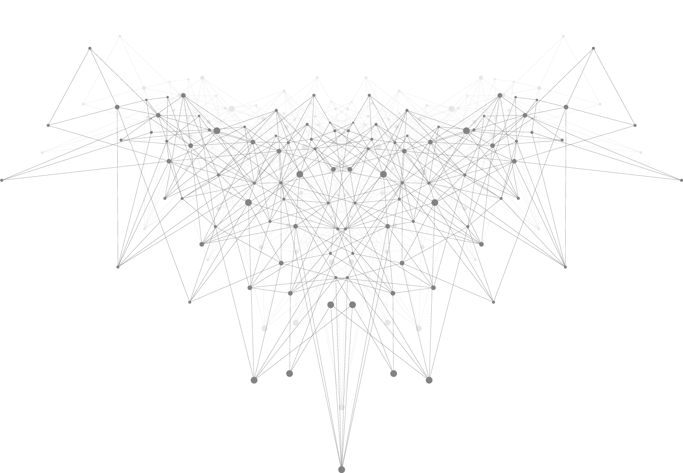
感谢聆听

